Slide 1
Gerência de Configuração

Slide 2
Conceito
Gerência de Configuração de Software (GCS) é um conjunto de atividades de apoio que permite a absorção ordenada das mudanças inerentes ao desenvolvimento de software, mantendo a integridade e a estabilidade durante a evolução do projeto.

Slide 3
Atividades
A Gerência de Configuração de Software é formada pelas atividades de Controle de Versão, Controle de Mudanças e Integração Contínua.

Slide 4
Controle de Versão
As funcionalidades oferecidas pelo controle de versão vão além do simples registro do histórico das configurações. Além do registro das configurações, o controle de versão tem outras responsabilidades importantes: possibilitar a edição concorrente sobre os arquivos e a criação de variações no projeto.
O controle de versão é a parte principal da GCS. É o elo comum entre o controle de mudança e a integração do projeto.

Slide 5

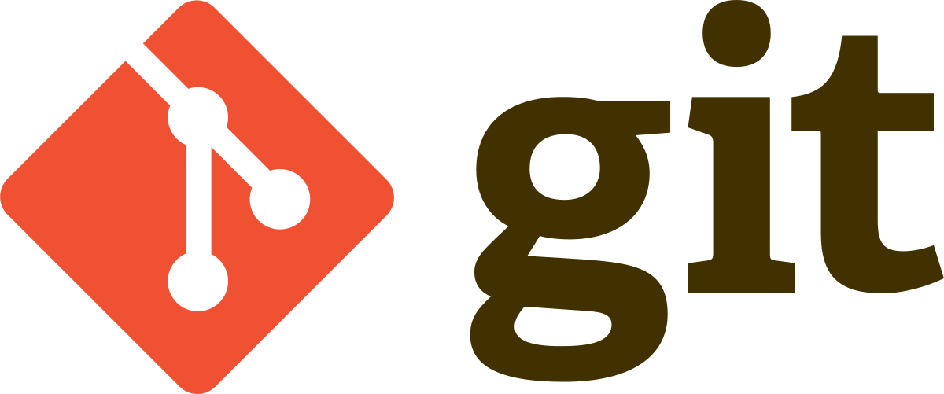
Softwares para Controle de Versão

Slide 6
O Subversion, ou simplesmente SVN, é uma ferramenta de controle de versão muito poderosa que permite, além do desenvolvimento colaborativo a partir de um repositório único, merge de conteúdo, armazenamento de logs e geração de estatísticas diversas.
Atuando como a máquina do tempo do desenvolvedor, ferramentas com o SVN permitem retornar o código a um estado anterior, facilitando a análise implementações realizadas e a mesclagem de implementações distintas de períodos diferentes para a criação de uma única versão.

Slide 7
Git é um sistema de controle de versão de arquivos. Através deles podemos desenvolver projetos na qual diversas pessoas podem contribuir simultaneamente no mesmo, editando e criando novos arquivos e permitindo que os mesmos possam existir sem o risco de suas alterações serem sobrescritas.

Slide 8
Subversion Vs. Git
O controle de versão centralizado (Subversion) é adequado para equipes de desenvolvimento com até algumas dezenas de desenvolvedores, em que todos estão na mesma rede. Esse é o caso mais comum de projetos corporativos.
Para os outros casos em que há centenas de desenvolvedores, equipes distribuídas geograficamente, colaborações externas ou fluxos de trabalhos complexos, então o controle de versão distribuído Git é mais indicado.

Slide 9

I'm the champion!

Slide 10
Controle de Mudanças
Esta atividade é responsável por fornecer um serviço complementar ao serviço oferecido pelo sistema de controle de versão onde o foco desse tipo de ferramenta está nos procedimentos pelos quais as mudanças de um ou mais itens de configuração são propostas, avaliadas, aceitas e aplicadas. O Controle de Mudanças fornece os seguintes serviços:
Identificar as mudanças nos itens de configuração;
Rastrear as mudanças nos itens de configuração;
Analisar as mudanças nos itens de configuração;
Controlar as mudanças nos itens de configuração;

Slide 11


Softwares para Controle de Mudanças

Slide 12
Redmine é um software livre, gerenciador de projetos baseados na web e ferramenta de gerenciamento de bugs. Ele contém calendário e gráficos de Gantt para ajudar na representação visual dos projetos e seus deadlines (prazos de entrega). Ele pode também trabalhar com múltiplos projetos.
O Redmine é escrito usando o framework Ruby on Rails. Ele é multiplataforma e suporta diversos Banco de Dados.
Além de ser um software multilíngue, também possibilita o uso integrado com vários repositórios tais como Svn, Git, Mercurial, Darcs, Cvs e Bazaar.

Slide 13
Trac é uma simples ferramenta, open source e de interface web para controle de mudanças em projetos de desenvolvimento de software. O objetivo do software é ajudar o desenvolvedor a rastrear essas mudanças, entender o porque de cada uma e qual o seu impacto no projeto como um todo.
O software foi desenvolvido na linguagem de programação Python e está disponível sob uma licença GPL desde meados de 2005. Desde a versão 0.9, é disponibilizado sob uma licença BSD modificada.
Entre os diversos usuários do software temos o Laboratório de Propulsão a Jato da NASA, que usa a ferramenta para controle de vários projetos. Uma lista mais completa de usuários do Trac pode ser obtida no seu próprio site.

Slide 14
Redmine Vs. Trac
Ambos tem propostas vem semelhantes na nossa visão. São usados em grandes projetos e desenvolvem um ótimo desempenho.
Mas, como prezamos por simplicidade e usabilidade, ao nosso ponto de vista o Trac vence nesse embate.
Lembrando que o Redmine é um software bem completo e é usado em uma gama de grandes projetos no mundo a fora.

Slide 15
I'm the champion!

Slide 16
Controle de Integração Contínua
Esta atividade é responsável por garantir que as mudanças no projeto são construídas, testadas e relatadas tão logo quanto possível depois de serem introduzidas. Todo esse processo é executado geralmente após cada mudança publicada no sistema de controle de versão ou em intervalos de tempo pré-definidos.
A integração contínua é realizada através da combinação de duas ferramentas separadas onde uma faz a construção do software e a outra monitora alterações no controle de versão e dispara a primeira para a construção.

Slide 17
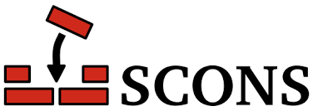

Softwares para Controle de Integração Contínua

Slide 18
SCons é uma ferramenta de construção de software de computador que analisa automaticamente as dependências de arquivos de código-fonte e os requisitos de adaptação do sistema operacional a partir de uma descrição de projeto de software e gera executáveis binários finais para instalação na plataforma do sistema operacional de destino.
Com funcionalidade integrada semelhante aos caches autoconf / automake e compilador, como cache.

Slide 19
É uma ferramenta para integração contínua de sistemas, constrói e compila software diante as últimas versões de desenvolvimento desses projetos. Isso permite que o Gump detecte mudanças potencialmente incompatíveis nesse software apenas algumas horas após essas alterações serem verificadas no sistema de controle de versão.
Está escrito em Python e suporta totalmente Apache Ant, Apache Maven (1.x a 3.x) e outras ferramentas de compilação.
O projeto Gump mantém seu próprio servidor dedicado.

Slide 20
Scons Vs. Gump
O Apache Gump leva a melhor nosso ponto de vista, por ele ser usado em larga escala por várias equipes de desenvolvimento e o próprio projeto manter um servidor dedicado.

Slide 21
I'm the champion!

Slide 22
Alunos
Robson Gabriel
Yan Sagica

